Slide 2
آموزش پایان‏نامه نویسی
آشنایی با واژه‌پرداز Microsoft Word

Slide 3
اهداف آموزشی این جلسه:
آشنایی اجمالی با مجموعه Microsoft Office
آشنایی با نرم‌ افزار Microsoft Word
آشنایی با شیوه اعمال تنظیمات لازم در نرم‌ افزار Microsoft Word

Slide 4
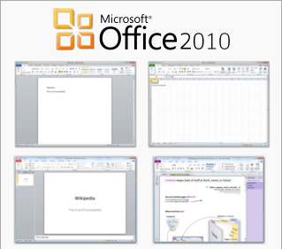
Microsoft Office
بهترین و پرکاربردترین مجموعه نرم‌افزار اداری شامل برنامه‌های واژه‌پرداز، بانک اطلاعات، محاسبات، یادداشت‌برداری، مکاتبات و امور دفتری و اداری، طراحی و نشر، ساخت اسلاید، اشتراک‌گذاری و ...
جدیدترین نسخه این مجموعه برای سیستم عامل ویندوز، نسخه ۲۰۱۰ آن با امکاناتی بیشتر و کاربری آسان‌تر عرضه شده است.

Slide 5
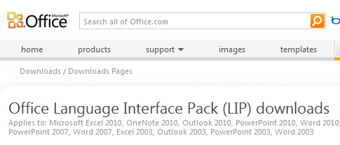
Microsoft Office
شرکت تولیدکننده این مجموعه برای نسخه‌ های ۲۰۰۳ به بعد Office ، بسته رابط کاربری زبان ‌های گوناگون را ارائه کرده است که شامل زبان فارسی نیز می‌ باشد.
پس از دریافت و نصب بسته رابط کاربری زبان، از طریق گزینه ابزارهای آفیس به بخش ابزارهای زبان می‌رویم و زبان مورد نظر را انتخاب می‌کنیم.
این بسته به آسانی از پایگاه اینترنتی این شرکت قابل دریافت است.

Slide 6
Microsoft Word
بهترین و پرکاربردترین واژه‌پرداز که دارای امکاناتی بی‌شمار و تامین‌کننده تمامی نیازهای پژوهشگران برای نگارش، ویرایش، صفحه‌آرایی و آماده‌سازی محتوا برای نشر در قالب‌های گوناگون است.
آشنایی با امکانات این نرم‌افزار، کار نگارش و تحریر مطالب را بسیار آسان و در عین افزایش اثربخشی و جذابیت، زمان آن را بسیار کوتاه می‌کند.

Slide 7
تنظیمات بر اساس ضوابط نگارش پایان‌نامه
قبل از آغاز کار، برای سهولت نگارش در محیط ورد تنظیمات زیر را انجام دهید:
شیوه درج پاورقی
نصب صفحه کلید استاندارد فارسی
تنظیمات قلم و چینش متن
تنظیمات صفحه
شیوه استفاده از گوی‌ها و اعداد
تغییر واحد اندازه‌گیری از اینچ به سانتی‌متر
بررسی املا و دستور زبان
تنظیم حاشیه‌های متن و قانون شیرازه
فارسی کردن شماره صفحات و اعداد
شماره‌گذاری صفحات و بخش‌بندی آن
شیوه درج فهرست مطالب
تعریف سبک یا Style
شیوه درج جداول تصاویر
شماره‌گذاری خودکار عناوین

Slide 8
نصب صفحه کلید استاندارد فارسی
برای درج صحیح حروف و کلمات و رعایت قواعد نگارش و ویرایش، نصب صفحه کلید استاندارد ضروری است
نمونه‌هایی از کاربرد درست و نادرست صفحه کلید:
درست | نادرست
می‌‌خوانند | می خوانند
کتابخانه‌ها | کتابخانه‌ ها
پایان‌نامه | پایان نامه
می‌نویسد | مي‌نویسد
دائرة المعارف | دائره المعارف

Slide 9
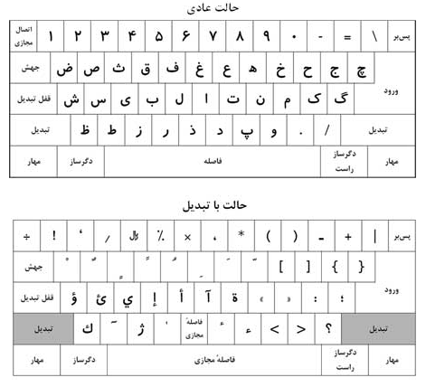
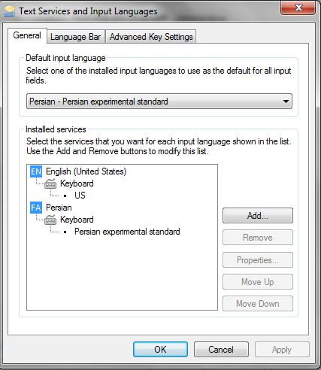
نصب صفحه کلید استاندارد فارسی
این صفحه کلید استاندارد را می‌توان با جستجوی همین عبارت در موتورهای جستجوی اینترنتی به دست آورد.
پس از دریافت و نصب صفحه کلید، باید از باید در Control Panel از قسمت Regional and Language و در بخش مربوط به تغییر صفحه کلید از طریق گزینه Add آن را اضافه و صفحه کلید قبلی را حذف کرد.

Slide 10
تنظیمات صفحه
چیدمان صفحه
اندازه
A4
Page Layout
Size
A4
۱
۲
۳

Slide 11
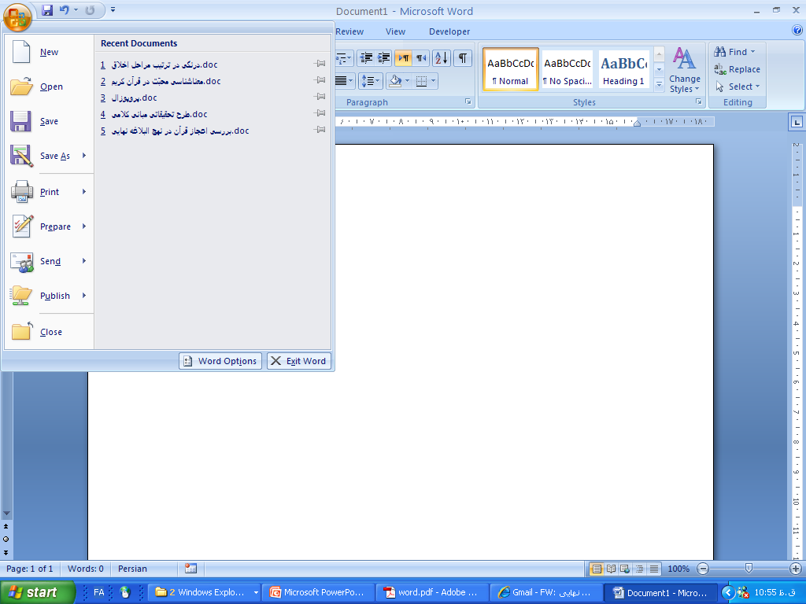
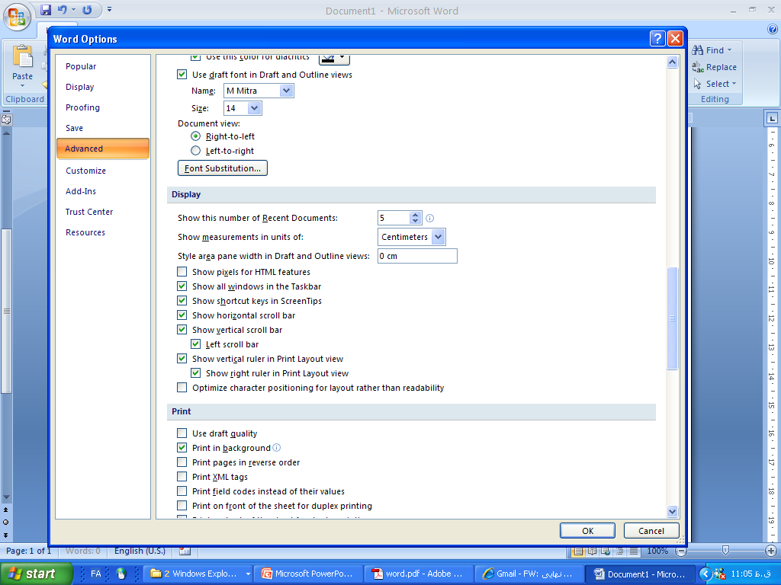
تغییر واحد اندازه‌گیری از اینچ به سانتی‌متر
1. Office button
Office button
Word option
Advances
Display
Show Measurements in unit of
6. Centimeters
2. Word option
4. Display
3. Advances
5. Show Measurements in unit of
6. Centimeters

Slide 12
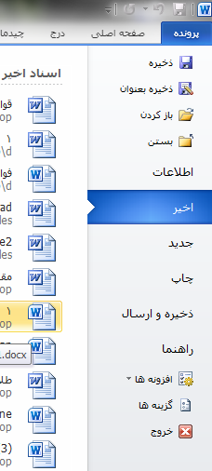
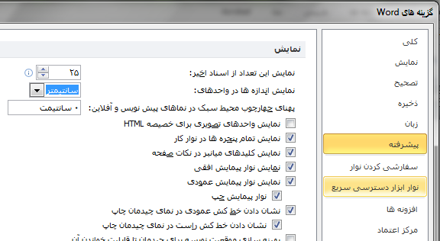
تغییر واحد اندازه‌گیری از اینچ به سانتی‌متر
۱
پرونده
گزینه‌ها
پیشرفته
نمایش
نمایش اندازه‌ها در واحدهای: سانتیمتر
۴
۲
۳
۵

Slide 13
تنظیم حاشیه‌های متن و قانون شیرازه
Page Layout
Page Layout
Margins
Custom Margins
تنظیم اندازه‌ها طبق آیین نامۀ نگارش
2. Margins
4. تنظیم اندازه‌ها
3. Custom Margins

Slide 14
تنظیم حاشیه‌های متن و قانون شیرازه
روش تنظیم حاشیه‌های صحافی برای یکسان شدن حاشیه‌ها پس از قرار گرفتن بخشی از برگه‌ها در داخل شیرازه
Page layoutmargins Gutter : 1
Gutter opsitionsright
PagesMultiple PagesMirror margin
Preview Apply to Whole document
Gutter opsitionsright
PagesMultiple PagesMirror margin
Whole document

Slide 15
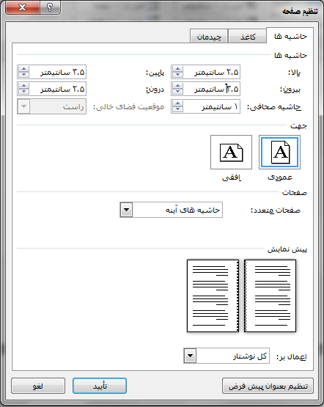
تنظیم حاشیه‌های متن و قانون شیرازه
۱
چیدمان صفحه
حاشیه‌ها
حاشیه‌های سفارشی
۲
۴
۵
۳
۴
۷
تعیین میزان حاشیه صحافی
قرار دادن موقعیت فضای خالی در حالت راست
قرار دادن صفحات متعدد در حالت حاشیه‌های آینه
تنظیم اعمال بر کل نوشتار
۶

Slide 16
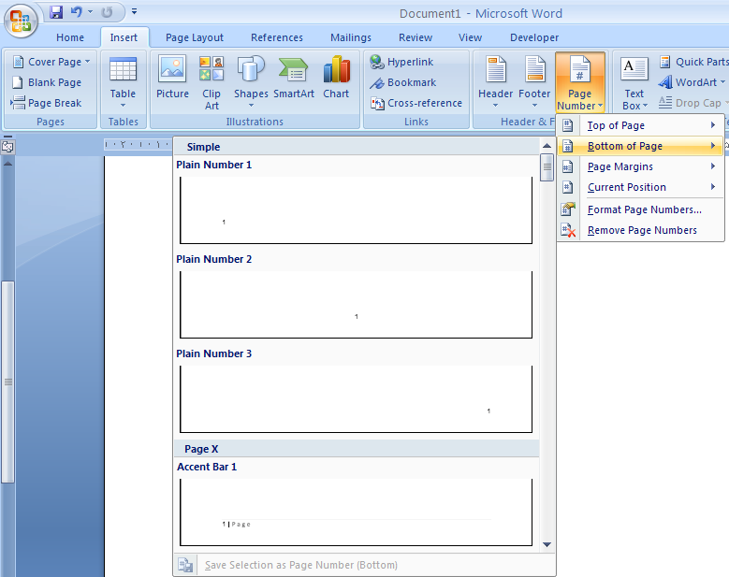
شماره‌گذاری صفحات و بخش‌بندی آن
Insert
2. Page number
Insert
Page number
انتخاب نوع شماره‌گذاری
برای ایجاد تغییر در شماره‌گذاری روی گزینۀ Format page number کلیک کنید.

Slide 17
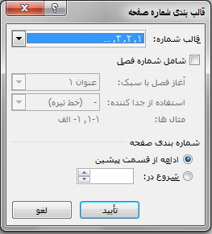
۲
شماره‌گذاری صفحات و بخش‌بندی آن
۱
۳
۴
درج
شماره صفحه
تعیین نوع شماره‌گذاری
تغییر قالب‌بندی شماره‌ها

Slide 18
شماره‌گذاری صفحات و بخش‌بندی آن
در پایان‌نامه معمولاً صفحات اولیه که شامل عنوان، فهرست‌ها و ... است و نیز صفحات انتهایی که شامل
چکیدۀ انگلیسی یا عربی است بدون شماره یا با اعداد یونانی I,ii,iiiو یا با حروف الفبا شماره‌گذاری می‌شود
و از بخش دوم که فصل اول پایان‌نامه شروع می‌شود روش شماره‌گذاری به‌صورت عددی 1، 2، 3، . . . می‌باشد.
برای این کار، باید فایل ورد خود را به دو بخش جداگانه یا Section تقسیم کنید تا شماره‌گذاری آنها نیز متفاوت اعمال شود.
برای ایجاد یک بخش جدید به منوی Page Layout رفته روی گزینۀ Breaks و سپس Next Page کلیک کنید به این ترتیب بخشی جداگانه در ورد ایجاد خواهد شد.
اما این بخش هنوز از شماره صفحات بخش قبلی پیروی می‌کند.
Page Layout
Breaks
Next Page

Slide 19
شماره‌گذاری صفحات و بخش‌بندی آن
برای قطع ارتباط بخش دوم با بخش اول، به ترتیب زیر عمل کنید:
1. در بخش جدید روی شمارۀ صفحه دو بار کلیک کنید تا منوی design در بالای صفحه ایجاد شود.
2. روی گزینۀ Link to Previous کلیک کنید تا ارتباط دو بخش از هم قطع شود.
3. برای اطمینان از جدا شدن دو بخش، روی علامت در سمت راست کلیک کنید و مجددا این منو را با دو بار کلیک بر روی شمارۀ
صفحه باز کنید.
4. حال روی گزینۀ Different First Page کلیک کنید تا صفحه اول بخش دوم شماره نداشته باشد.
5. در همین منو، از سمت چپ روی Page Number کلیک کنید و در بخش Format Page Number
روش 1و 2و 3 را برگزینید.
ملاحظه خواهید کرد که ارتباط دو بخش و نوع شماره‌گذاری آنها با هم تفاوت دارد و می‌توانید هر بخش را جداگانه فرمت‌دهی کنید.

Slide 20
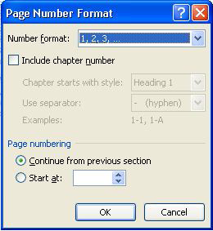
شماره‌گذاری صفحات و بخش‌بندی آن
design
Different First Page
Page Number
Format Page Number

Slide 21
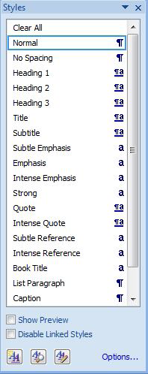
تعریف سبک یا Style
در متونی مانند پایان‌نامه، مقاله و ....معمولاً از قلم‌های مختلف با اندازه‌های متفاوت استفاده می‌شود.
برای ایجاد رویه واحد در کل پایان نامه و ایجاد سهولت در کار، بهتر است برای هر یک از قسمت‌ها
مانند عنوان فصول، عناوین اصلی، عناوین فرعی و امثال آن یک سبک (Style ) ایجاد کنیم تا با استفاده از آن، قلم،
اندازه قلم،چیدمان و سایر موارد به صورت خودکار تنظیم گردد و نیاز به تنظیم هر بارۀ آنها نباشد.
Styles » بخش Home به منوی Style برای ایجاد یک
مراجعه و روی نشان که در گوشه پایین راست این
بخش موجود است کلیک کنید تا پنجره مربوط به شکل
زیر باز شود:
Home

Slide 22
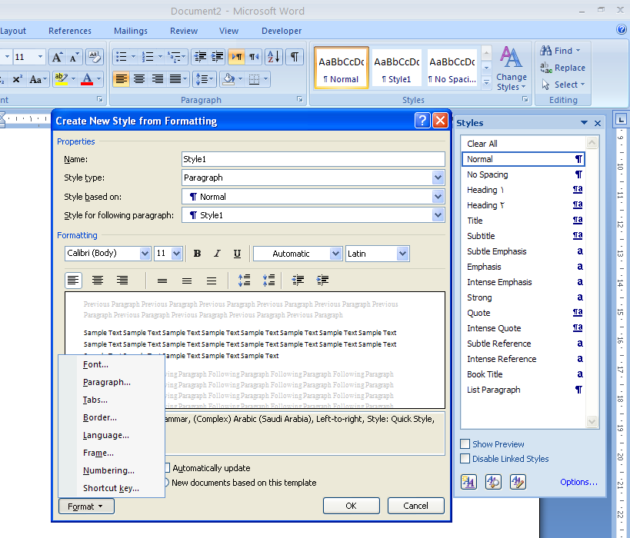
تعریف سبک یا Style
در این مرحله برای ایجاد یک قالب جدید می‌توان روی
کلید که در پایین این پنجره موجود است کلیک کرد تا
پنجره بعدی به شکل زیر باز شود:
در سطر اول نام قالب خود را تایپ کنید.
با انتخاب گزینۀ Format از پایین این بخش
می توانید تنظیمات خود را اعمال کنید.
Format
شیوه و امکانات ایجاد سبک و بهره‌گیری از آن در نسخه ۲۰۱۰ تفاوت چندانی با نسخه ۲۰۰۷ ندارد.
New style

Slide 23
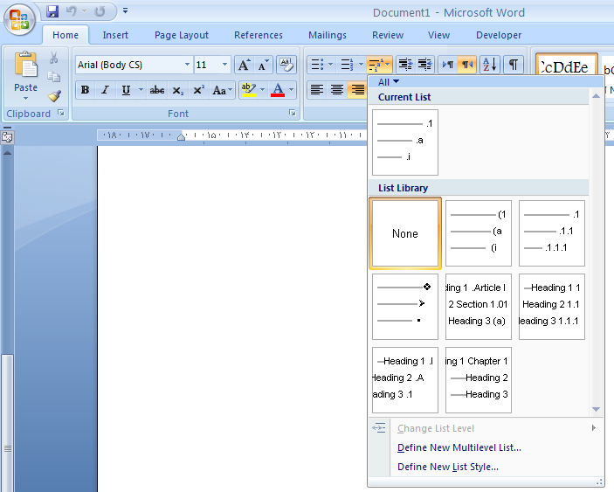
شماره‌گذاری خودکار عناوین
معمولاً عناوین اصلی و فرعی پایان‌نامه به صورت 1-1، 1-2 و ... شماره‌گذاری می‌شوند.
برای اعمال این نوع شماره‌گذاری به صورت خودکار به ترتیب زیر عمل کنید:
Home
Paragraph
Multilevel list ( )
انتخاب گزینۀ مورد نظر
در نسخه ۲۰۱۰ نیز با همان شکل در بخش صفحه اصلی عمل می‌شود

Slide 24
شماره‌گذاری خودکار عناوین
اگر از قبل ساختارهایی را تعریف کرده‌اید، می‌توانید روی گزینۀ Define new multiple list و سپس moreکلیک نموده و سطوح مختلف شماره‌گذاری برای ساختارها را مشاهده کنید.
در این بخش با استفاده از گزینۀ link level to style نام ساختار
مورد نظر خود را انتخاب کنید
پس از انجام این کار اعداد 1و 2و ... در کنار نام فصول نیز ظاهر
خواهد شد.
لازم به پاک کردن این اعداد نیست؛ تنها کافی است رنگ این اعداد
را روی سفید تنظیم کنید.

Slide 25
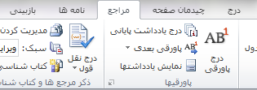
شیوه درج پاورقی
Insert Footnote
مکان نما را در محلی که می خواهید برای آن، زیرنویس تهیه کنید قرار دهید.
از منوی References گزینۀ Insert Footnote را انتخاب کنید.
برای درج پاورقی می‌توان از کلیدهای ترکیبی Ctrl + Alt + F استفاده کرد.
برای تنظیم موارد پیش فرض روی و سپس Number format کلیک نموده و تغییرات دلخواه خود را اعمال کنید.
در نسخه ۲۰۱۰ نیز با همان شکل در بخش مراجع عمل می‌شود

Slide 26
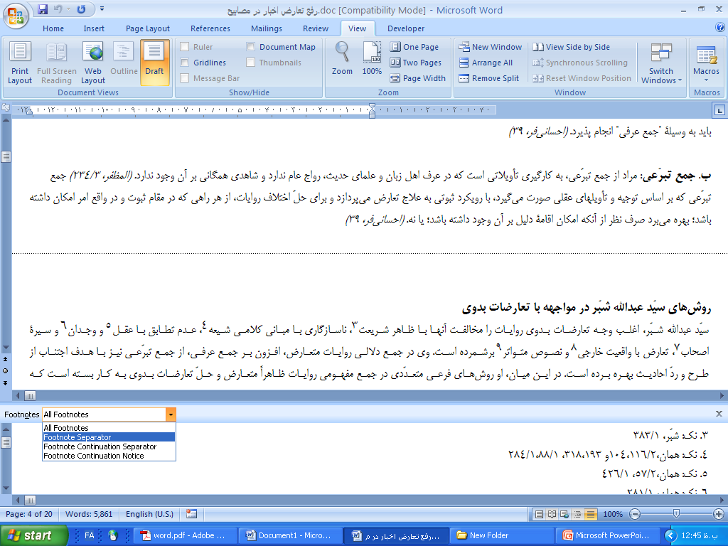
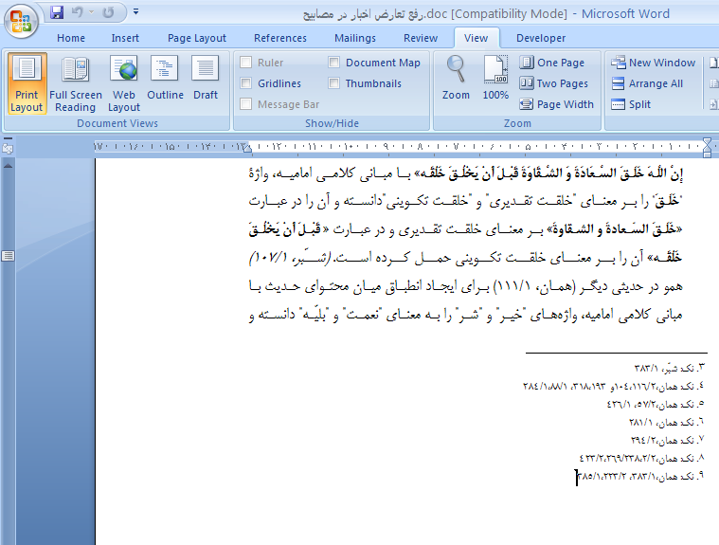
Draft
View
شیوه درج پاورقی
برای انتقال خط پاورقی از سمت چپ به راست صفحه
مراحل زیر را طی کنید:
از منوی View روی گزینۀ Draft کلیک کنید.
روی یکی از شماره‌های ارجاع در متن کلیک کنید.
در پنجره‌ای که در زیر صفحه باز می شود، روی
Footnote Separator کلیک کنید.
4. هم‌زمان دکمه‌های ctrl + shiftسمت راست صفحه کلید را فشار دهید.
5. حال، روی گزینۀ Print layout از بالای صفحه کلیک کنید.
6. خط پاورقی به سمت راست منتقل خواهد شد.
Print layout
Footnote Separator
انتقال خط به راست صفحه

Slide 27
تنظیمات قلم و چینش متن
ایجاد تو رفتگی در ابتدای پاراگراف‌ها
تراز کردن سطور از سمت راست
نوع قلم مطالب لاتین
نوع قلم مطالب فارسی
تعیین جهت راست به چپ
تنظیم فاصله سطور
با انتخاب گزینۀ Font قلم نوشتار خود را تنظیم کنید.
تعیین انتخاب‌ها به عنوان پیش‌فرض همه اسناد جدید
ایجاد فاصله قبل و بعد از پاراگراف‌ها
در منوی فرمت، با انتخاب گزینۀ Paragraph فاصلۀ خطوط، فاصلۀ پارگراف‌ها و تورفتگی‌ها را مطابق آیین‌نامۀ دانشکده تنظیم کنید.

Slide 28
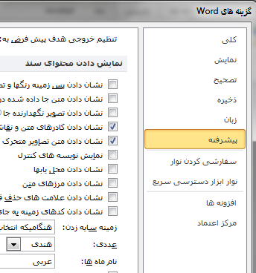
فارسی کردن شماره صفحات و اعداد
Office button
Office button
Word option
Advances
Show Document content
Numeral
Hindi
Word option
Show Document content
Advances
Hindi
Numeral

Slide 29
شیوه درج فهرست مطالب
اگر از قبل نسبت به تعریف سبک‌ها اقدام کرده باشید، تهیۀ فهرست مطالب نیز بسیار ساده خواهد بود.
ابتدا مکان نما را در صفحه‌ای قرار دهید که می‌خواهید فهرست مطالب را در آن ایجاد کنید.
از منوی References گزینۀ Table of Contents را انتخاب کنید.
در پنجرۀ باز شده می‌توانید شیوه دلخواه خود را انتخاب کنید. در غیر این صورت گزینۀ Insert Table of Contents را انتخاب کنید.
Insert Table of Contents

Slide 30
شیوه درج فهرست مطالب
در پنجرۀ جدید، علامت کنار گزینۀ Use hyperlink را بردارید.
تعداد سطوح مورد نظر را از Show levels انتخاب کنید .
برای تعیین ساختارهای هر فهرست روی گزینۀ Options کلیک کنید.
این تیک را بردارید
show levels
options
در پنجره Options می‌توانید توسط اعداد، سطح مورد نظر را به ساختار خاصی اختصاص دهید.
اختصاص عدد 1 به heading1 نشانۀ آن است که در متن هر مطلبی که با این ساختار تایپ شده باشد در اولین سطح فهرست قرار خواهد گرفت.

